Slide 1
마케팅 & 빅데이터 (Marketing & big data)

Slide 2

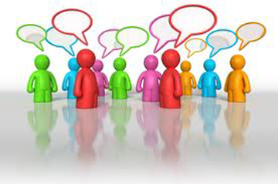
마케팅?
제품, 서비스
구매행위
제품에 대한 만족과 기업이익의 교환

Slide 3
마케팅?
미국마케팅학회의 정의
“개인 또는 조직의 목표충족을 위한 교환의 창출을 위해 아이디어, 제품, 서비스개발, 가격결정, 촉진, 유통을 계획 및 실행하는 일련의 과정”
현재의 구매행위에만 한정된 개념이 아님
이익의 극대화를 위해 수행하는 모든 행위
판매(selling) 보다 넓은 개념

Slide 4
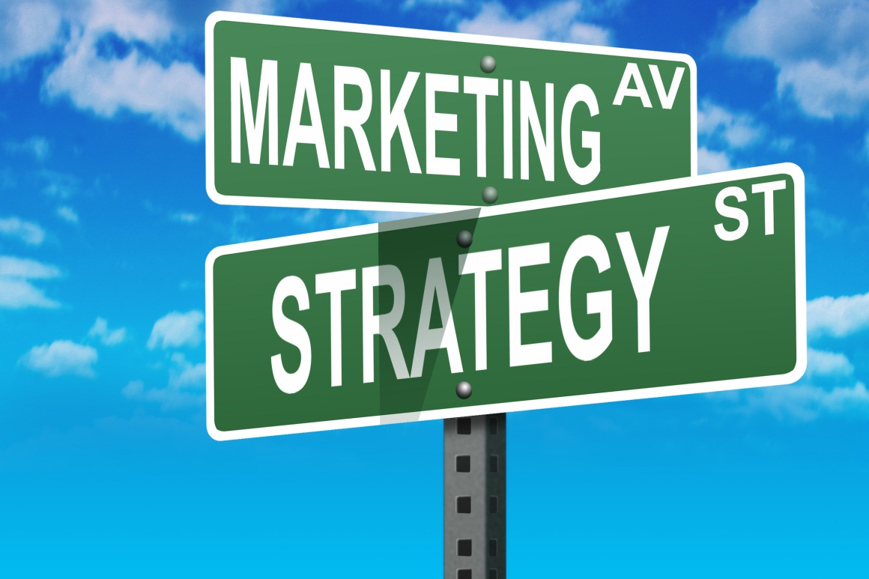
마케팅?
분석(analysis)을 통한 전략의 수립
무엇을 누구에게 얼마에 어떻게 판매할 것인가?
어떻게 고객을 관리할 것인가? (CRM)

Slide 5
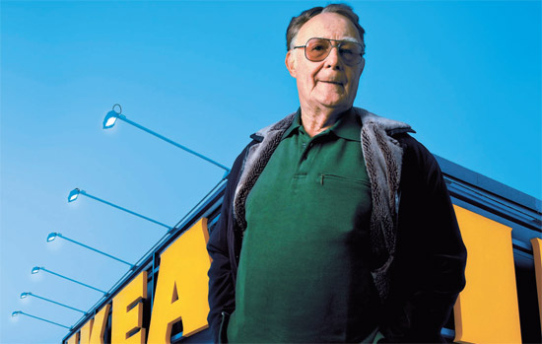
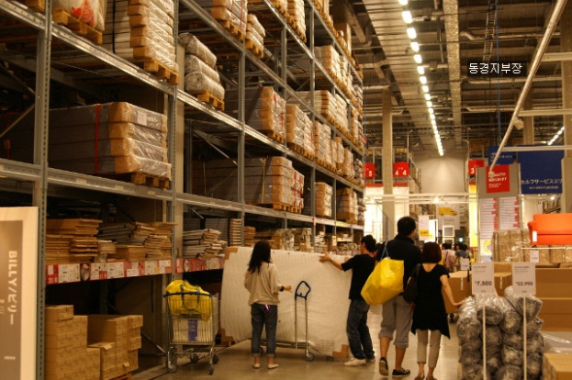
마케팅사례 1
DIY
외곽위치
단순화
= 저비용
= 저렴한 가격
저임금국가생산
대량생산
심플한 디자인

Slide 6
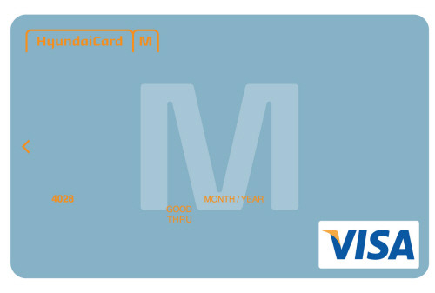
마케팅사례 2
브랜드중심 마케팅
높은 적립률
다양한 포인트 전환
온라인쇼핑
파격적 카드디자인
소비패턴, 라이프스타일에 대한 분석에 근거한 타깃 세분화
고객의 충성도 증가, 주사용카드로서의 선택률 증가
시장점유율의 대폭증가 (1.8% -> 13.2%)

Slide 7
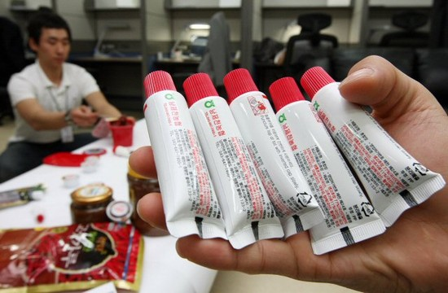
마케팅사례 3
매년 급증하는 내국인 출국자 수 통계에 주목
휴대가 용이한 튜브형 고추장 개발
2배 가까운 매출 상승

Slide 8
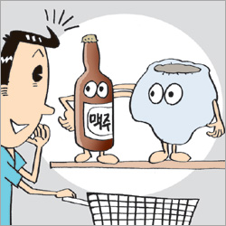
마케팅사례 4
기저귀를 사는 주 고객은 30~40대 남성
금요일 저녁에 집중되어 매출발생

Slide 9
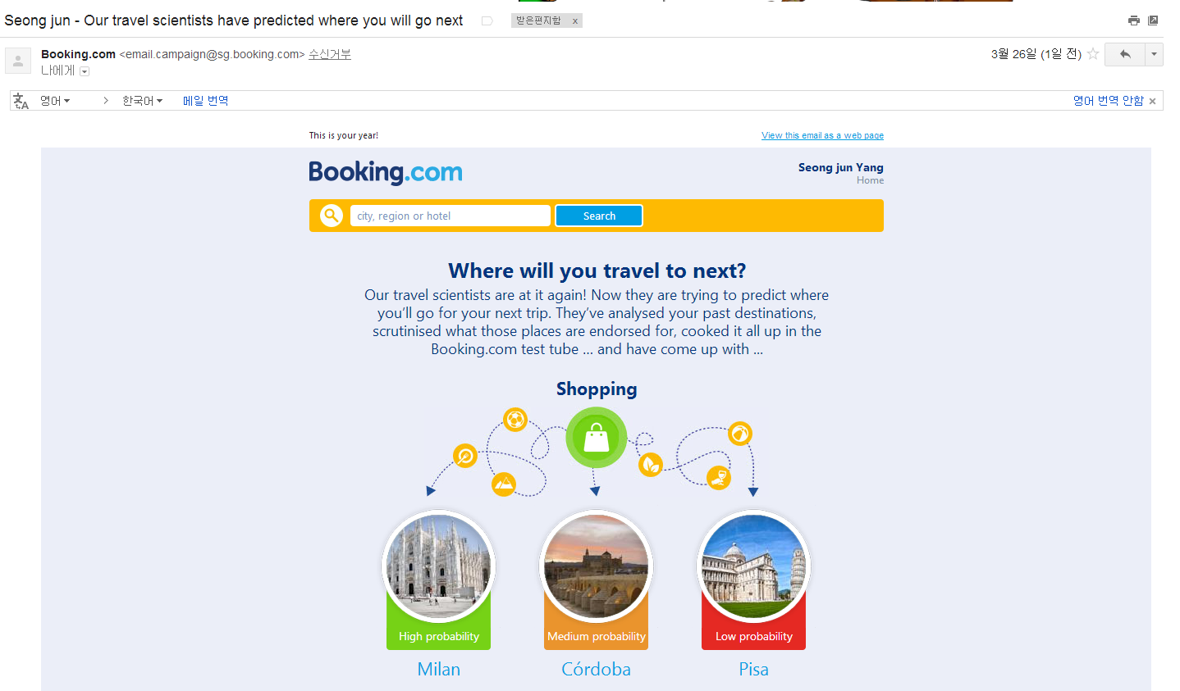
광고
과거
현재
• 불특정 다수
• 무차별적
• 고비용 저효율
• 이미지 하락
• 대상 특정
• 타겟팅
• 저비용 고효율

Slide 10
빅데이터(big data)
통상적인 데이터 수집, 관리, 처리의 수용 한계를 넘어서는 데이터
정형 또는 비정형 데이터를 모두 포함
데이터의 크기가 끊임없이 변화함
데이터 자체 뿐 아니라 그로부터 가치를 창출하는 기술을 의미

Slide 11
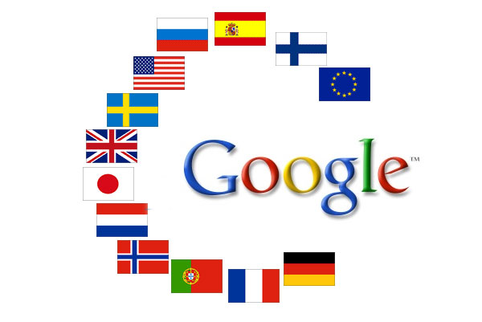

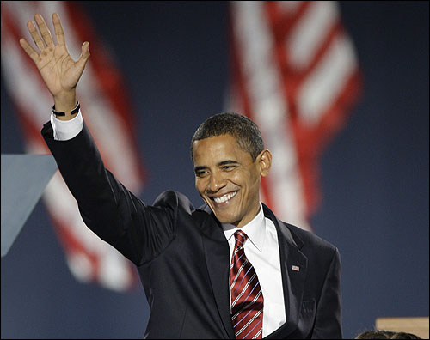

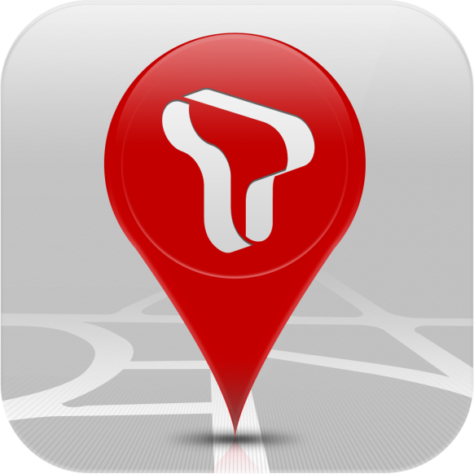

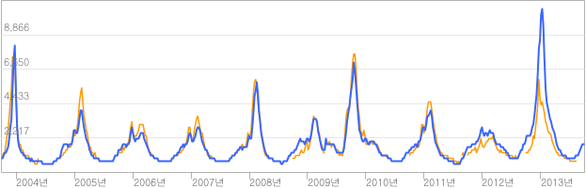
빅데이터 활용사례

Slide 12





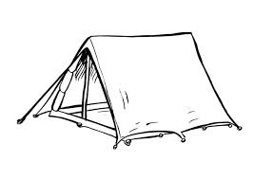
빅데이터 활용사례
고도화된 추천시스템에 따른 유사도 높은 제품 추천

Slide 13
빅데이터 활용사례
예상배송 시스템

Slide 14
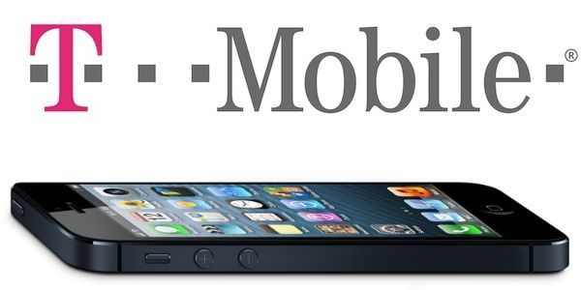
빅데이터 활용사례
이탈징후고객
맞춤서비스
타 통신사로의
이탈자
발생
독특한 패턴
이탈자 50% 감소
분석
영향력이 큰 고객을 따른 연쇄이동

Slide 15

빅데이터 활용사례
판매반영
구매경향파악
멤버십카드결제데이터
고로케
선호60세 이상
도보 5분거리 손님이 다수
획기적
매출향상
구매데이터
젊은 여성 +
도시락반복구매
= 많은 양, 매운 음식 선호
인터넷행동데이터

Slide 16
빅데이터 시대의 마케팅
과거
현재
미래
- 무차별
- 불특정다수
- 고비용 저효율
- 차별적
- 동일한메세지
- 저비용 고효율
- 직관에 의존
- 타켓팅 고도화
- 차별화된 메세지
- 니즈/행동 기반
- 분석에 기반
(학습적 성향)

Slide 17
데이터 사이언티스트
Data scientist
수리적 모델링
컴퓨터스킬
인문학적 소양
스토리텔링

